Slide 1
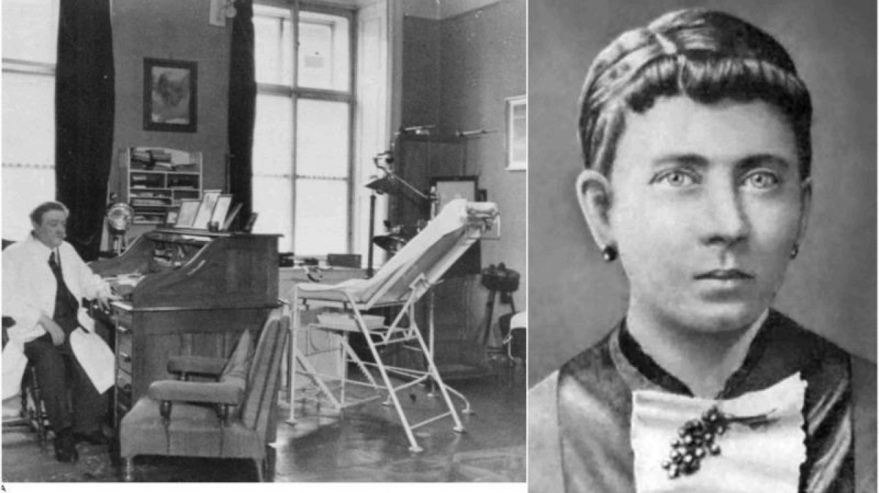
Kristall Nacht Innsbruck
Témoignage de Henry Letellier

Slide 2
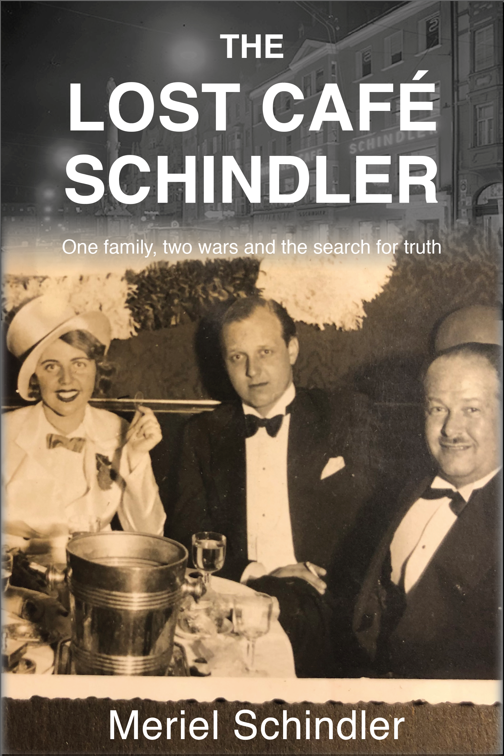
Le Livre – Sortie 6 mai 2021

Slide 3
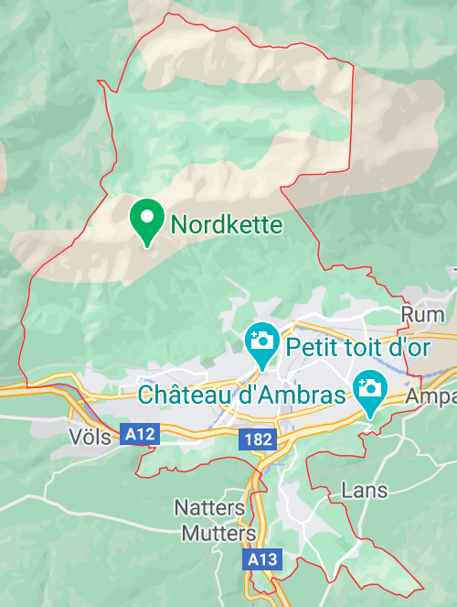
Qu’est-ce que la nuit de Crystal?
Nom donné à un pogrom en Allemagne et en Autriche
Nuit extrêmement violente
Beaucoup:
De morts
De destruction
Lieu du déroulement de L’histoire: Insbruck, Tirol, Autriche

Slide 4
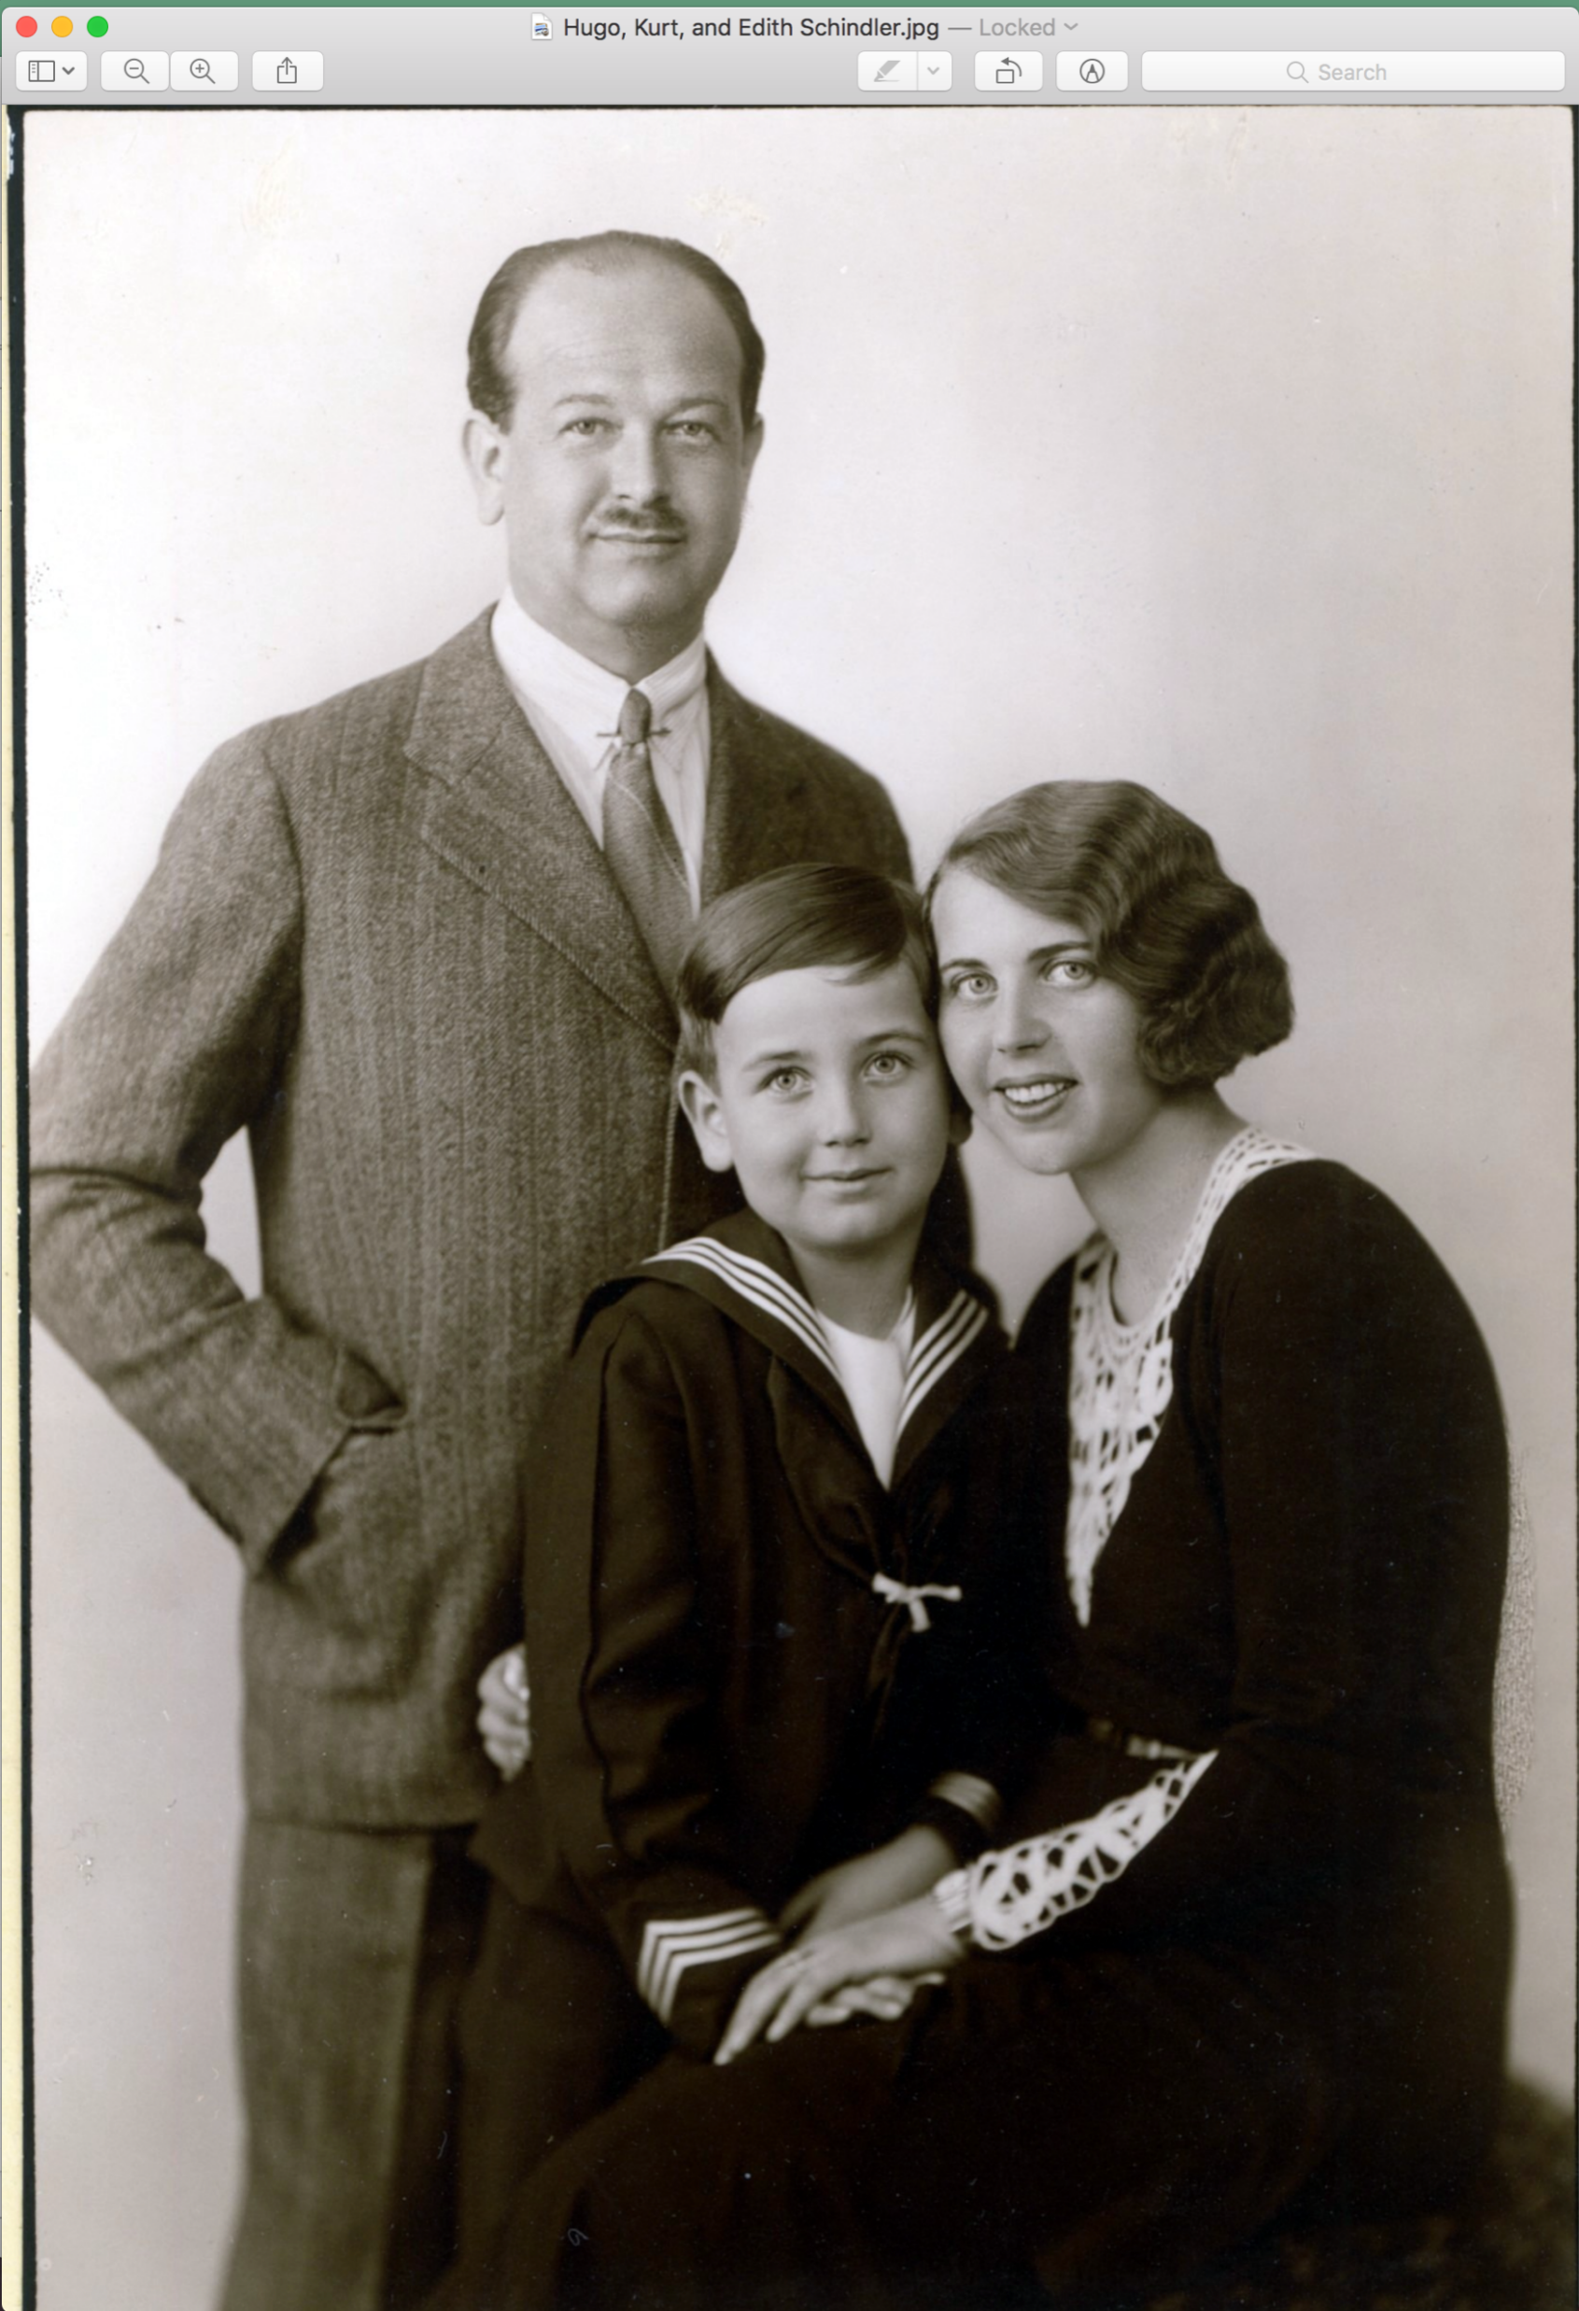
La Famille
Notes:
Hugo Schindler Edith Schindler
Kurt Schindler

Slide 5
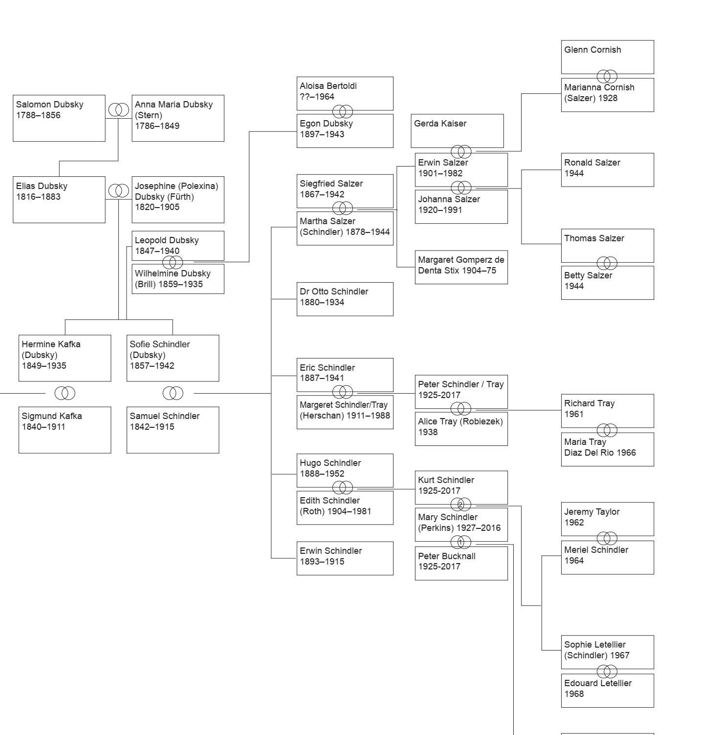
Hugo Schindler (1888-1952)

Slide 6

9 Novembre 1938
Notes:
Nuit de Crystal

Slide 7

Personnages Importants
Notes:
NSKK: National Sozialistisches Kraftfahr Korps (Corps de conduite nationale-socialiste)

Slide 8
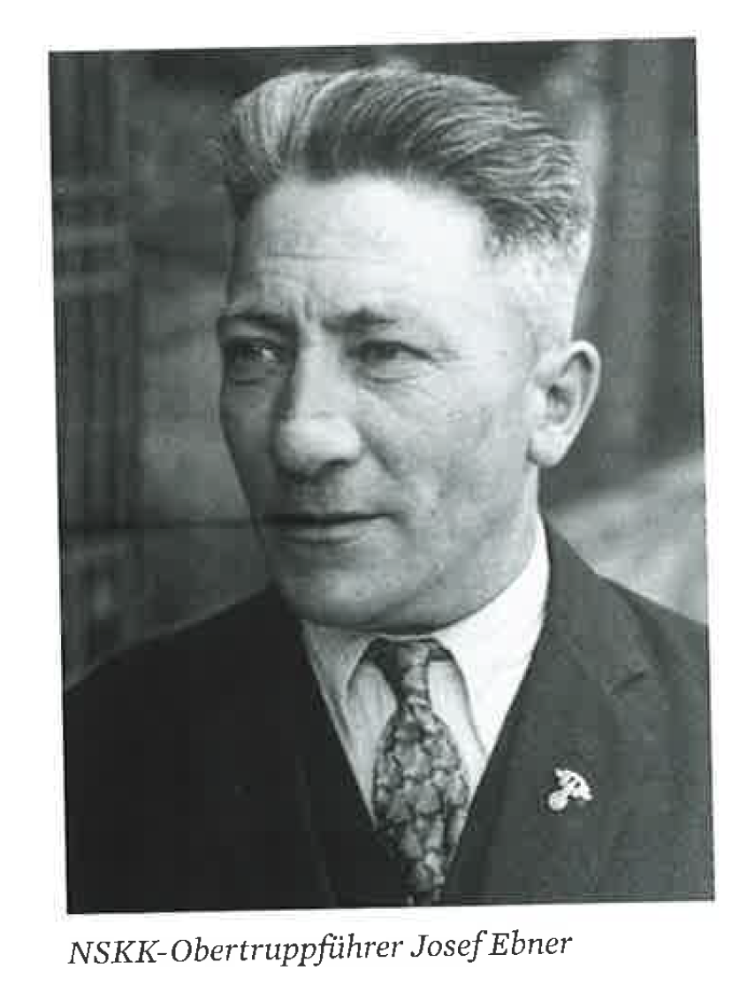
Joseph Ebner (photo à droite) August Hörhager Hans Ruedl Dr. Biendl
Notes:
Trois des plusieurs personnes qui a battue Hugo car on ne connais pas vraiment combien il y en avait
Dr. Biendl était sont voisin et c’est lui qui a soigné Hugo
Histoire de l’image
Img prise par müller, photogrpahe officiel d’Hitler; et il adorais prende des photots de paysages (montagnes). Maman a récament rencontré sa fille et c’est elle qui a donné le négatif à la famille et est devenue une amie de famille.

Slide 9
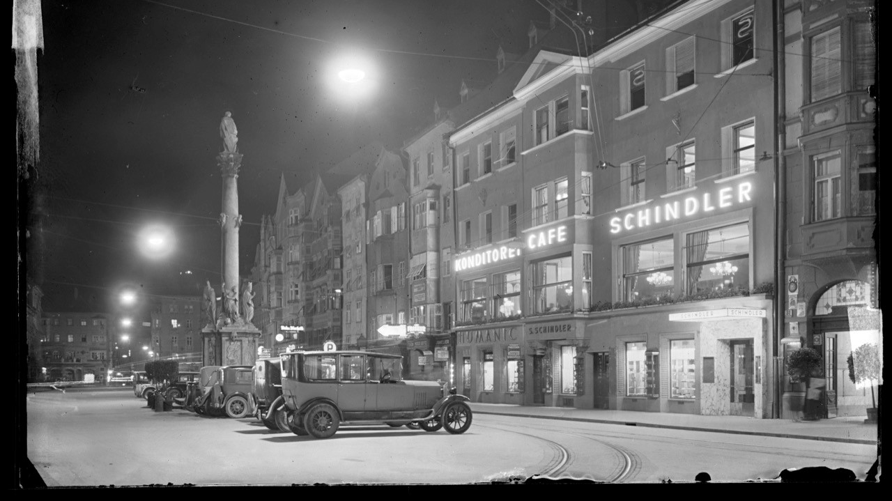
Le café en Hiver
Notes:
Une vue de l’époque du café-bar-patisserie, qui est apparu après la première guerre mondiale, au début l’entreprise était juste une distillerie dans lequel on fesais du schnapps et une usine à confiture.

Slide 10
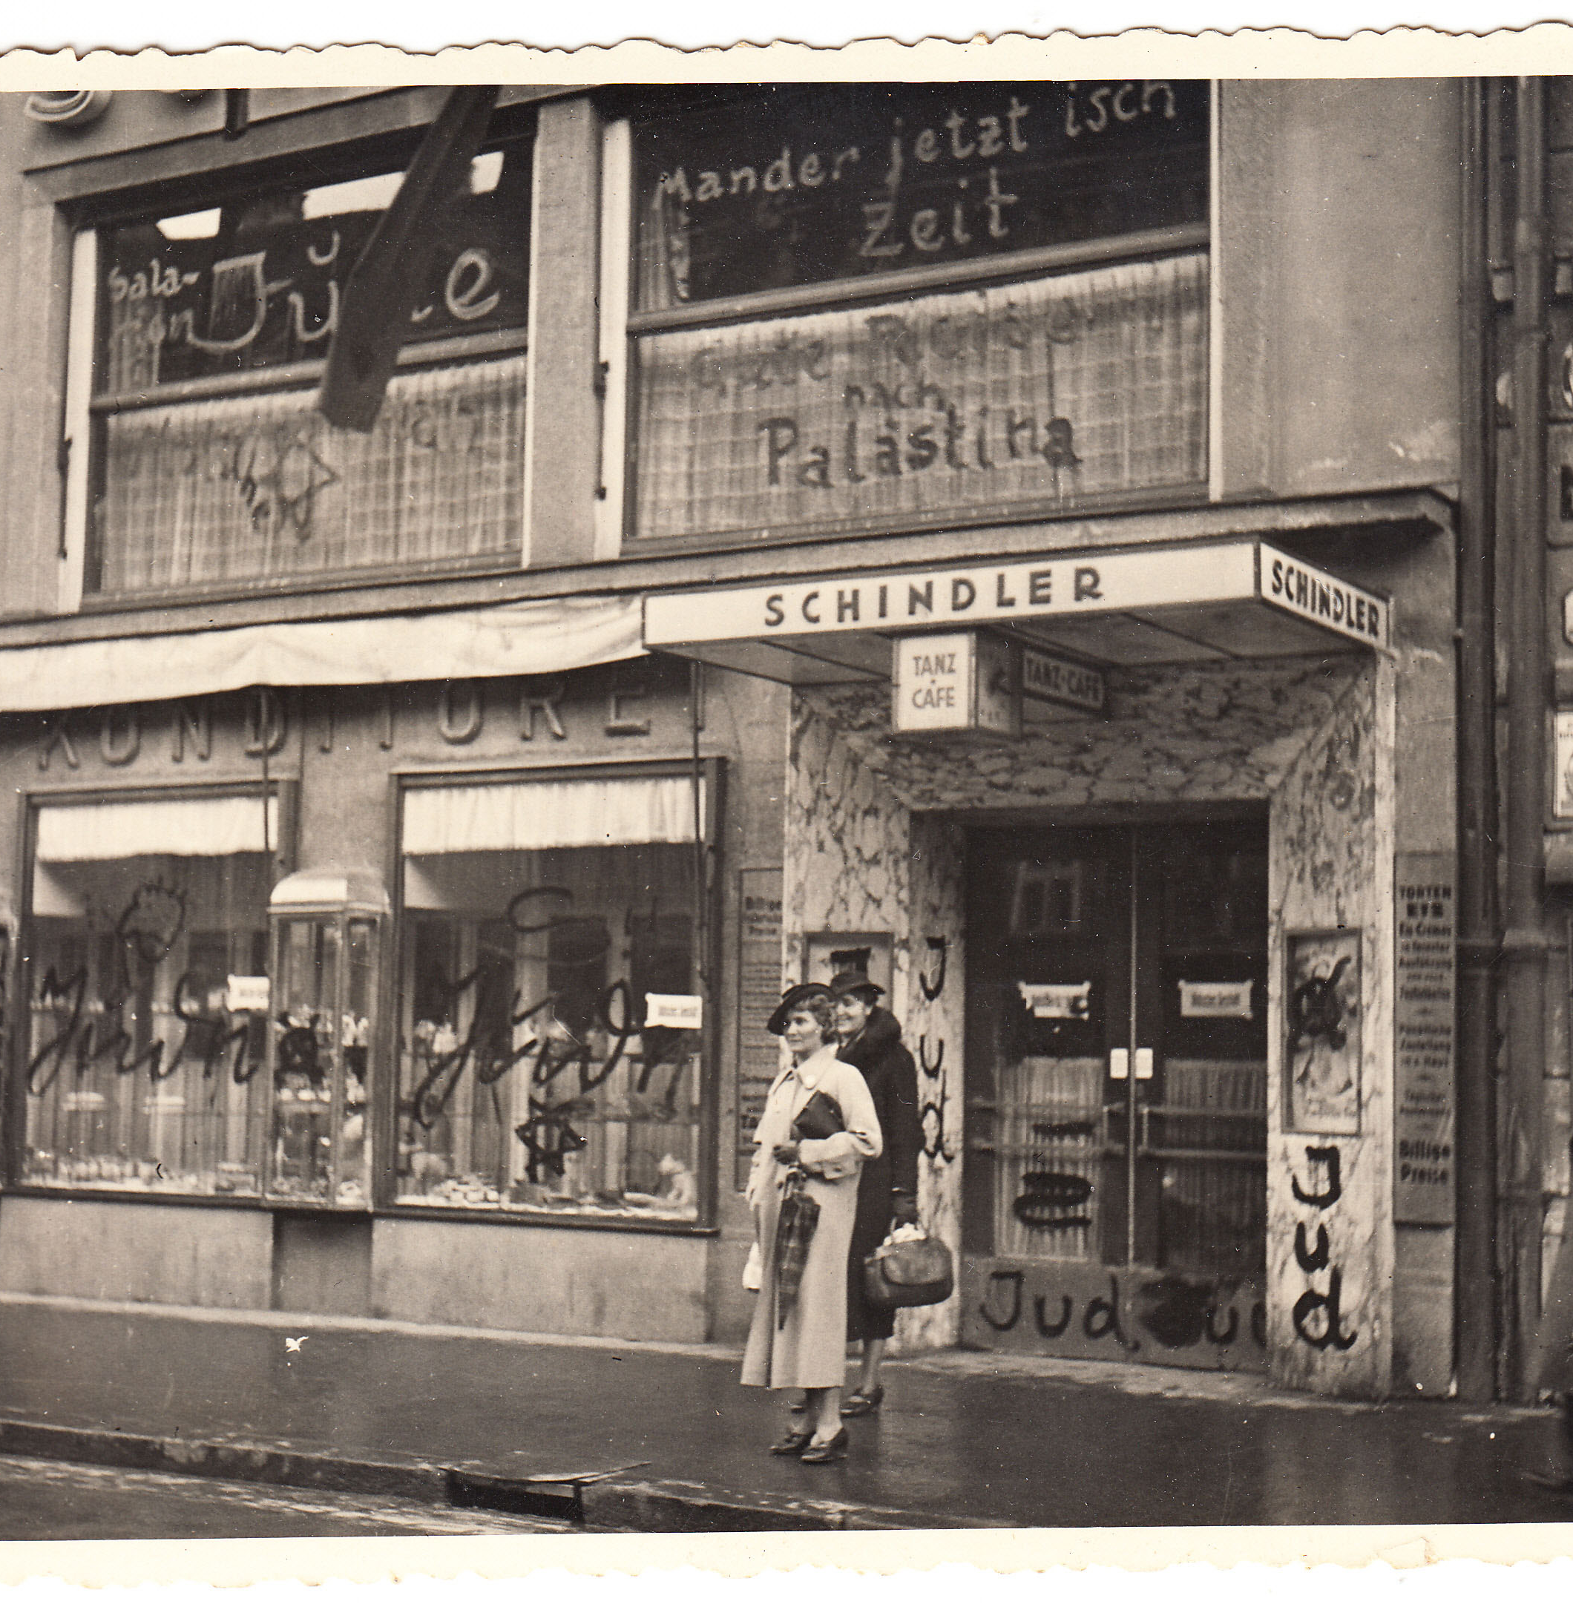
Le café pendant la seconde guerre mondiale
Notes:
Jude,

Slide 11
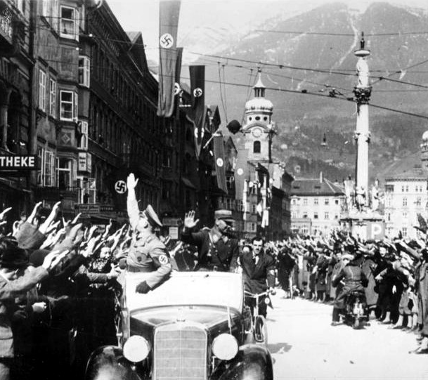
Adolf Hitler Saluant le coté non juif de la rue
Commerces non juifs
Commerces Juifs
Notes:
Gauche commerce non juifs = Hitler salue
droite commerce juifs = Hitler ne salue pas

Slide 12
Dr. Bloch et Klara Hitler
Dr. Bloch (à droite) Klara Hitler (à gauche)

Slide 13


Citation d’Hitler
Si tous les juifs étaient comme
Dr. Bloch, alors, il n’y aurait pas
eu la solution finale

Slide 14
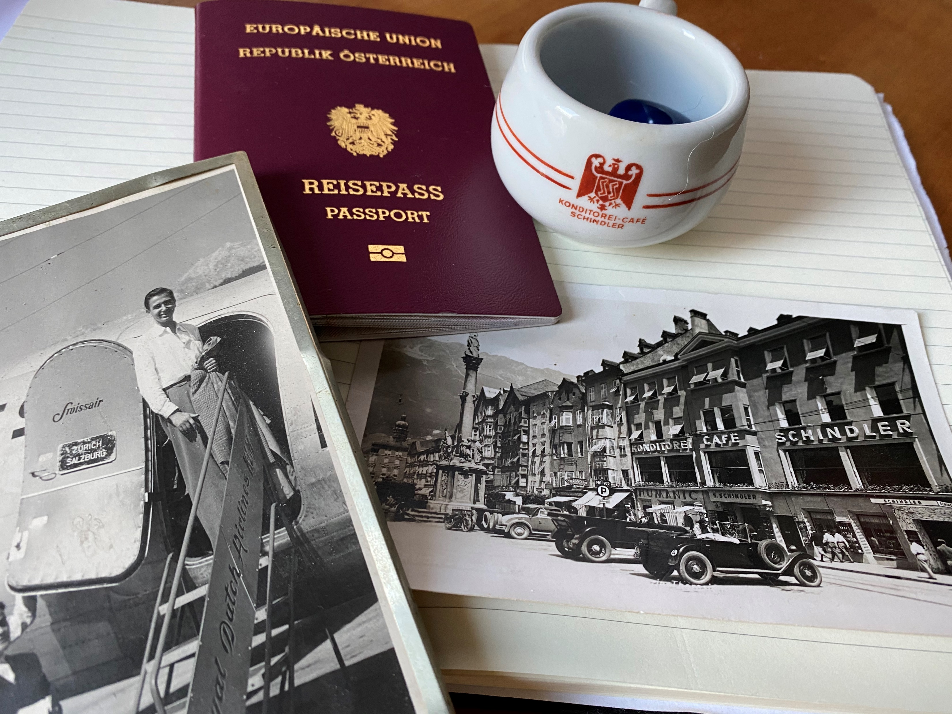
La tasse du café Schindler
Notes:
Quand maman était encore petite, elle mangeais dans les assiettes qui étaient utilisées auparavant dans le café
Elle a aussi vécu en Autriche pendant huit ans.

